Slide 1
20
Gathering Life Festival entertainment
Gathering
Life Festival
21
荟聚生活节
LIFE Festival
5-8月季度创意活动策划案
家庭/互娱
family/interaction/entertainment

Slide 2
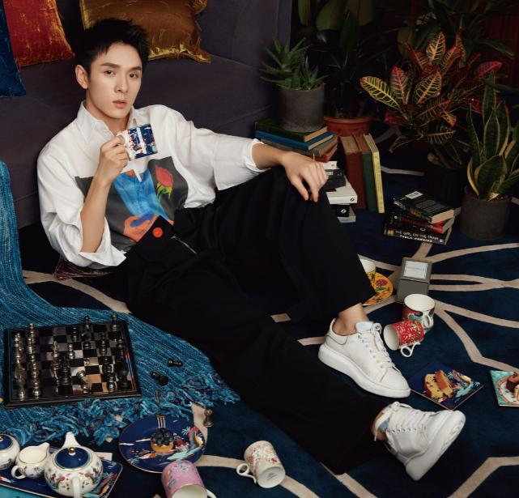
生活需要
灵感
是平凡生活的耀眼光芒
是城市精神的生命根基
INGKA CENTRES
用前所未见的丰富享受
启发消费者源源不断的生活灵感焕发城市由内而生的璀璨光INGKA CENTRES
角色定位
用优质、时尚购物中心的心态来服务家庭式消费者

Slide 3
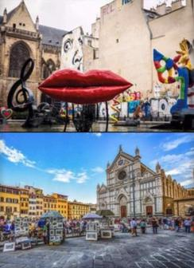
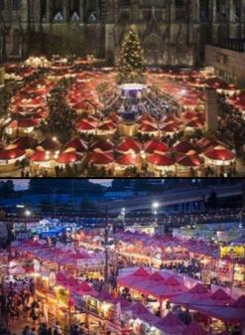
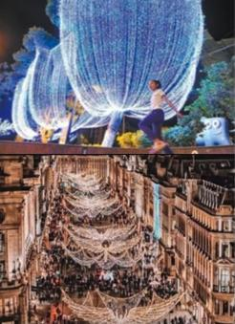
呈现目标
提升武汉汇聚品牌影响力。打造“荟聚生活节”子品牌
打造集购物、美食、社交、体验为一体的空间和平台
吸引新客户及提升客户粘性，养成用户在荟聚的消费习惯

Slide 4
荟
行乐荟聚，遇见美好生活方式
Have fun and meet a good way of life
聚
以荟聚之名，自然造节，缤纷造乐，构建都市撒欢场
Into the city to attract, profusion to create music, the construction of the city
生
活
集文创、环保、艺术、亲子、时尚于一体的新生活空间
A new market space integrating cultural creation, food, art, music and fashion
节

Slide 5
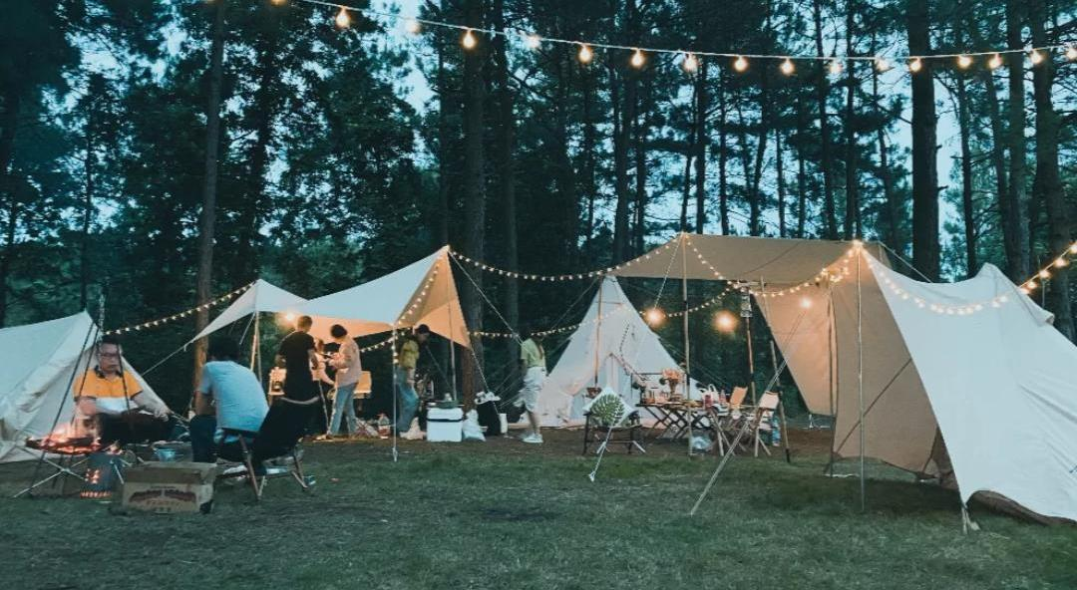
站在武汉汇聚肩膀上 从4个维度做内容品牌
视觉
维度
内容维度
继承荟聚系列调性路线，保持高端的传承性和视觉统一性
深耕商业文化，打造不同垂直主题内容
LIVAT
传播维度
营销维度
联合品牌力量，运用新型的指数传播
品牌跨界、IP联合、KOL共创

Slide 6
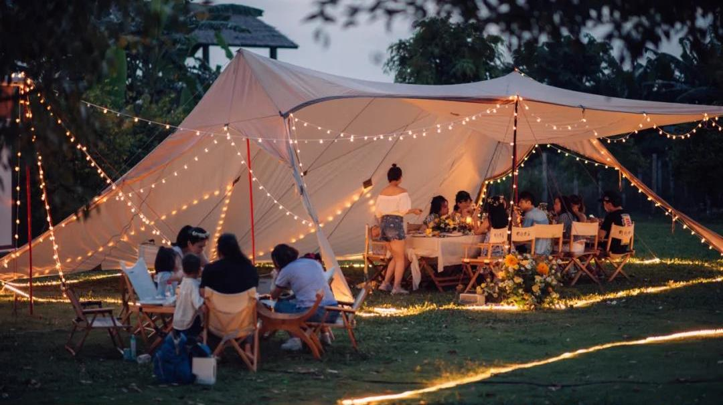
LIVAT被定义为新中产家庭的消费场
这里是本地最具活力的新商业和新品牌的展示舞台
以及家庭群体所钟爱的购物、美食、文化体验之地
仿佛本流动的城市新生活杂志

Slide 7
整体营销体系
延续多元化活动
活动线
商场线
商场内容再次升级
目标人群
周围住户 亲子家庭
精英人群 意见领袖 中产阶级
营销关键词
品牌跨界
节日活动
IP联合
精准转化
营销体系
（线上）物料体系
（线下）活动体系
联合营销体系
细分手段
海报、GIF等平面物料
预告&搭建特辑、花絮等视频
舞台表演
集市阵地
社群营销
LT DUCK
同道大叔
传播渠道
微博、视频网站等新媒体平台
传统媒体PR线
GOGO SH
乐队的夏天
......
舆论话题
影响力
商业价值
流量

Slide 8
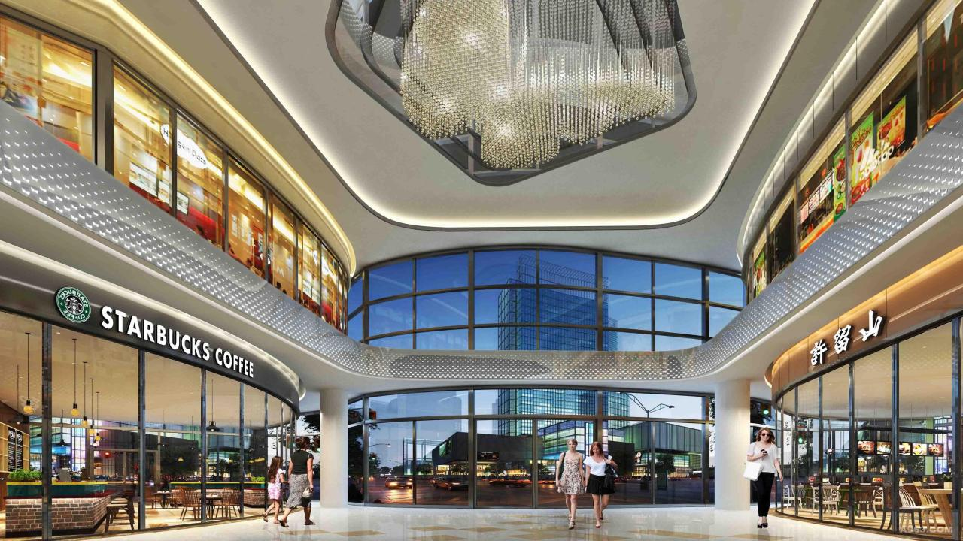





节日主题规划
母亲节
儿童节
父亲节
暑假档

Slide 9
She`s LIVAT

Slide 10

母亲节特辑
She`s LIVAT
Confessions Of Love
爱的告白主义
05.08~05.09
Romantic Flower Art
浪漫花艺大赏
05.08~05.09
The Sweet One
甜蜜派对
05.09

Slide 11

Confessions Of Love
×爱的告白主义装置
以爱之名，向母亲告白
摄像机全程记录，站在告白装置前，说出你最想对妈妈说的话，优选视频，并在甜蜜派对进行播放
She`s LIVAT
×爱的告白主义装置

Slide 12
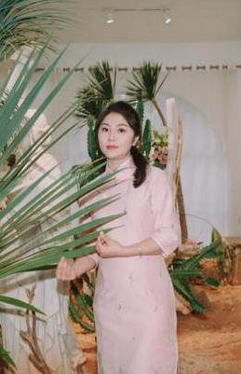
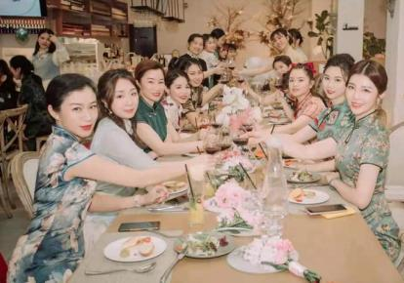
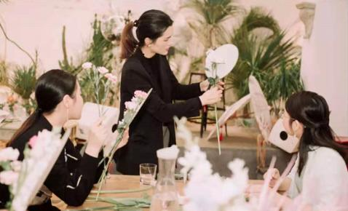
Romantic Flower Art
浪漫花艺大赏
Romantic Flower Art 花艺讲座&高端插花
拟邀武汉知名花艺师授课
教授妈妈餐桌花艺礼仪，提升餐桌氛围及仪式感
通过授课，妈妈独立完成创意花艺手作体验

Slide 13
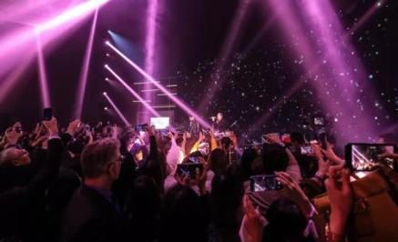
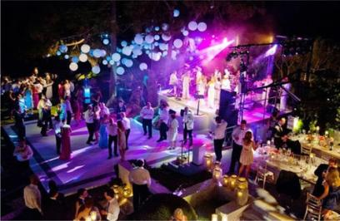
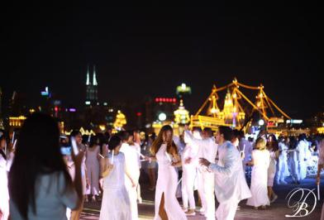


The Sweet One
甜蜜派对
Romantic Flower Art 法式酒会&爱的告白视频分享
爵士乐队现场演绎
法式轻餐和酒饮品鉴
爱的告白主义视频播放
妈妈们分享各自关于爱的故事

Slide 14
小鬼宠物大赏

Slide 15

儿童节特辑
Children&Pet
Confessions Of Love
超宠运动会
05.29~06.01
Romantic Flower Art
爱心领养日
05.29~06.01
The Sweet One
喂养新风尚
05.29~06.01

Slide 16
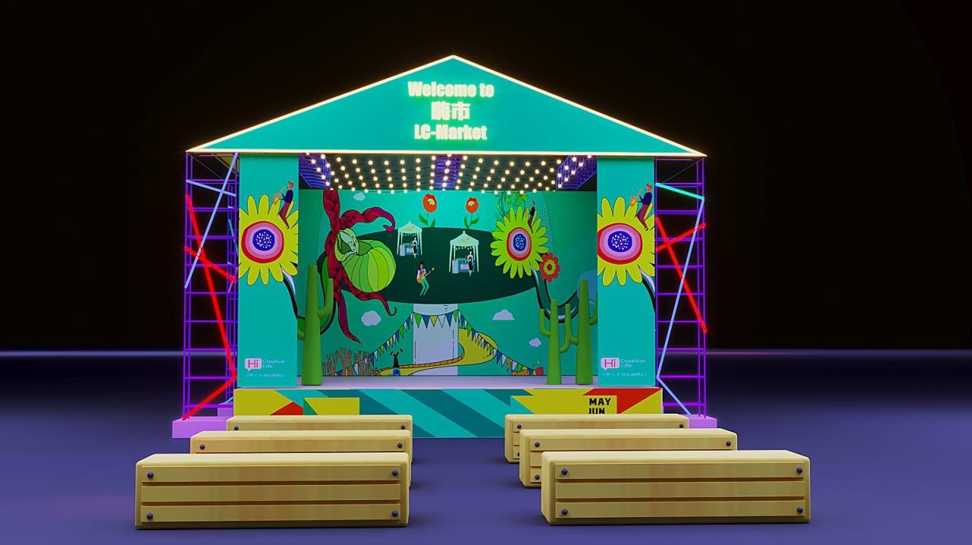
舞台区

Slide 17
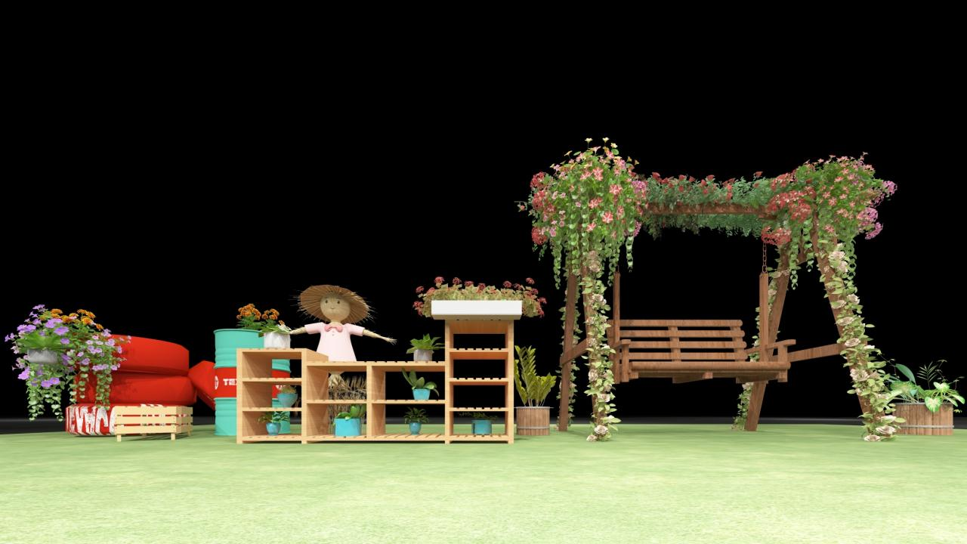
合影区

Slide 18
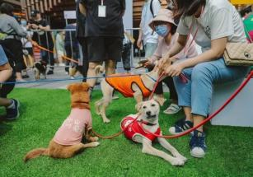
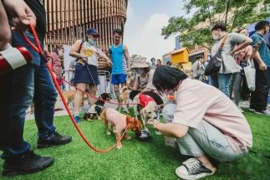
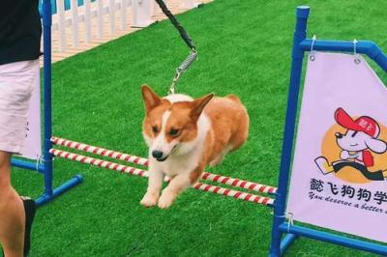
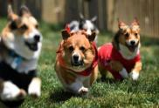
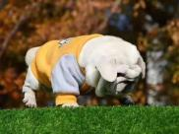
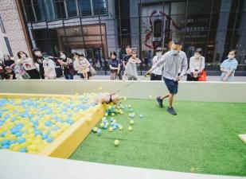
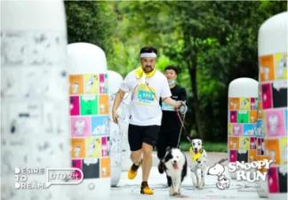
Super Pet Games
超宠运动会
超宠运动会：联合宠物机构开展宠物障碍赛
意向个人可携宠物报名参与
通过趣味互动吸纳客流人气
以萌宠活动增加客户粘性。

Slide 19
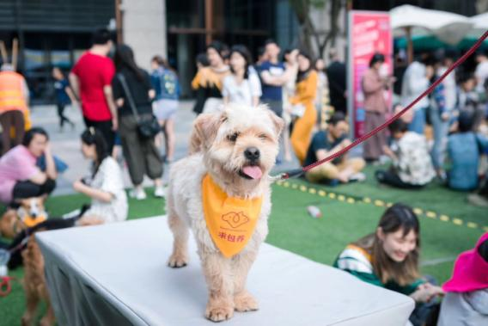
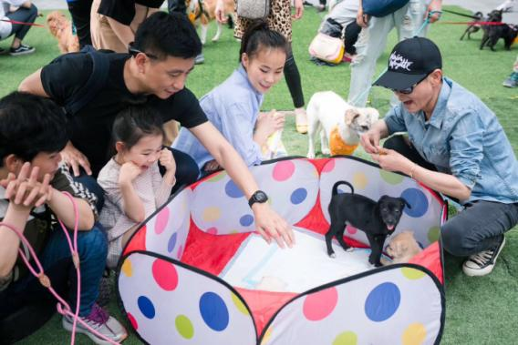
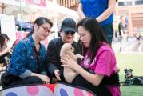
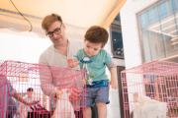
Adoption Day
爱心领养日
爱心领养日：流浪动物驿站组织牵头招募爱心救助人提供30只猫和30只
狗，提前在宣传平台发布猫狗照片，吸引爱心领养日当天来现场与救助人
结缘，领养猫狗组成新家庭。宠物的新老主人会一起在草坪区域交流互动

Slide 20
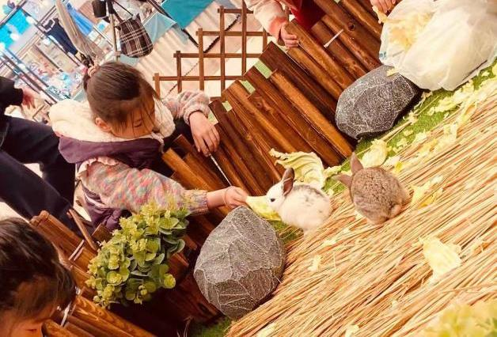
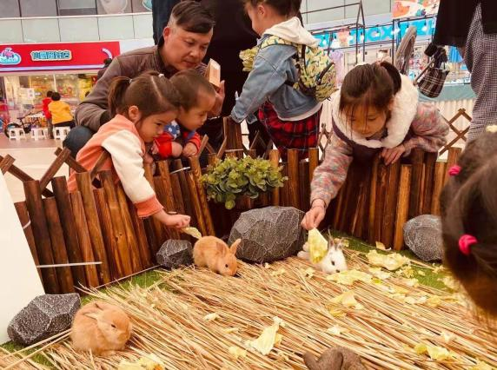
Adoption Day
爱心领养日
喂养新风尚：设置鹦鹉、兔子、仓鼠等动物喂养区，小朋友可自由参与宠物喂养

Slide 21
Father`s俱乐部

Slide 22

父亲节特辑
Father`s俱乐部
Glory Of Kings
王者KING
05.19~05.20
Weight Loss Club
无压力减肥俱乐部
05.19~05.20
Beer Party
Beer 派对
05.19~05.20

Slide 23
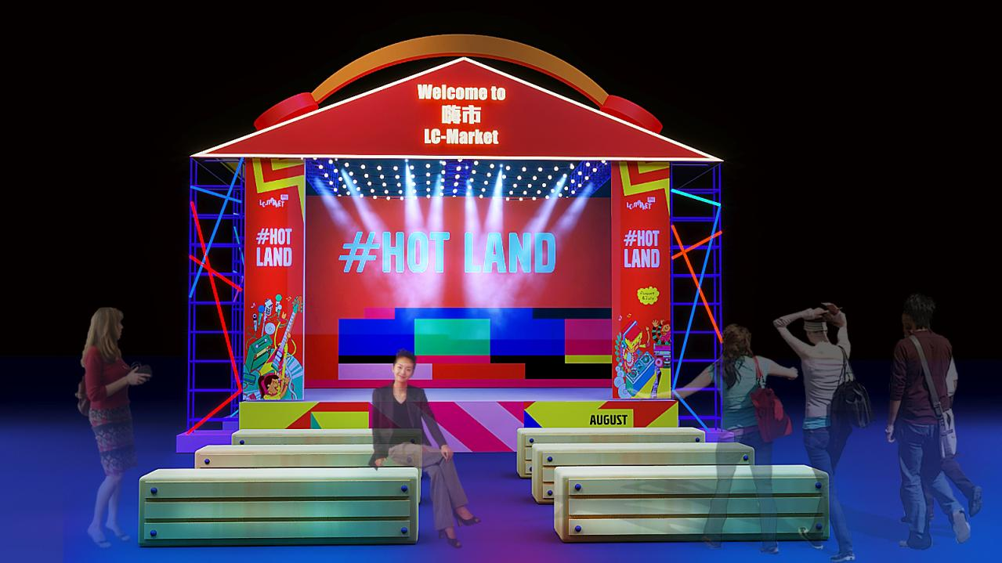
舞台区

Slide 24
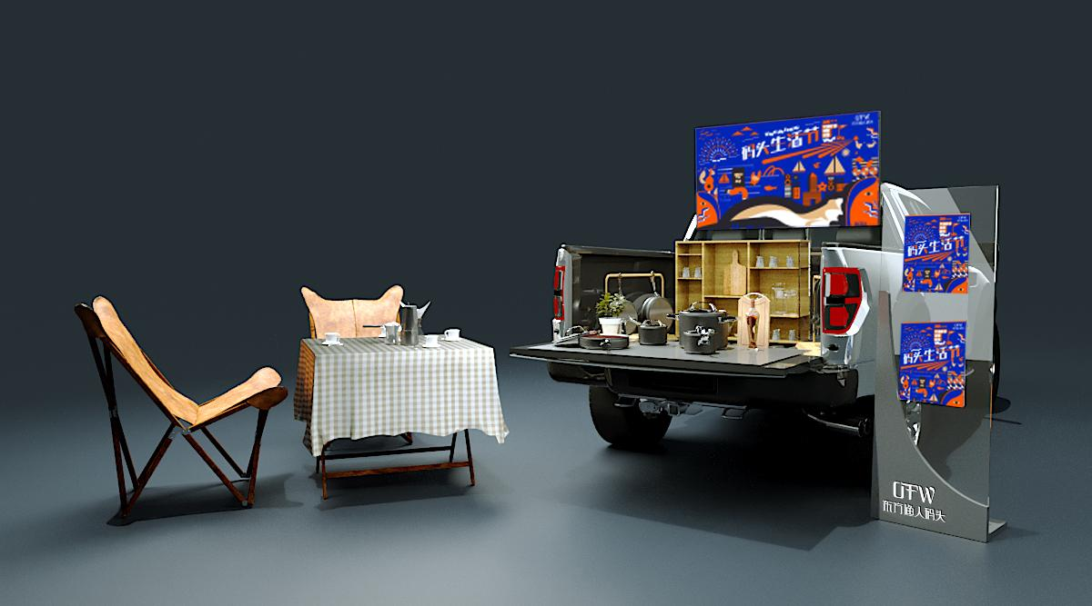
啤酒品鉴区

Slide 25
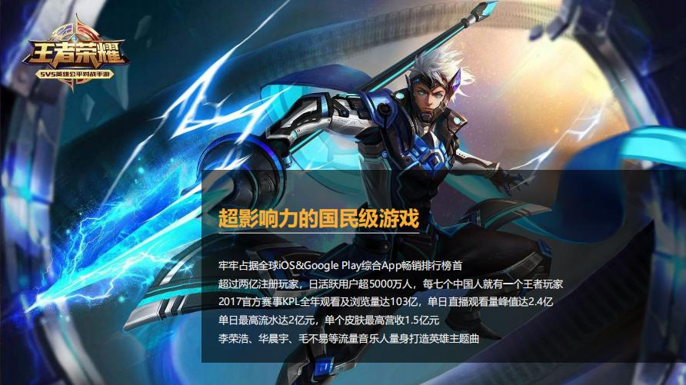

Slide 26
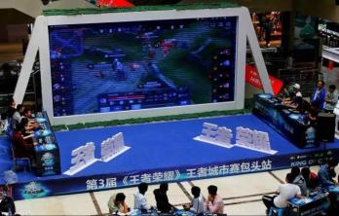
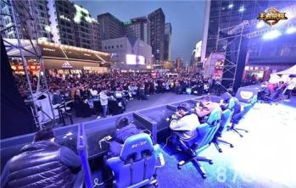
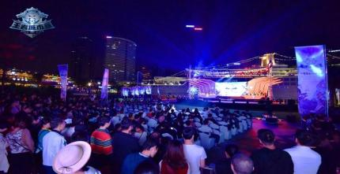
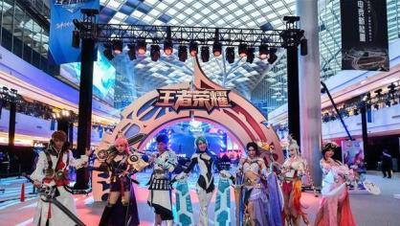
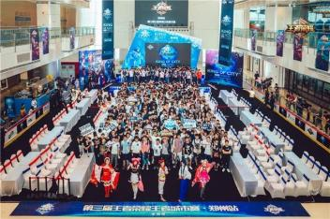
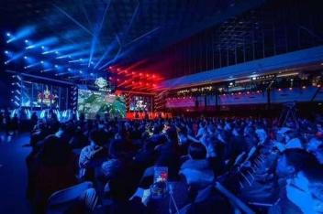
Glory Of Kings
王者KING-现场效果预览

Slide 27
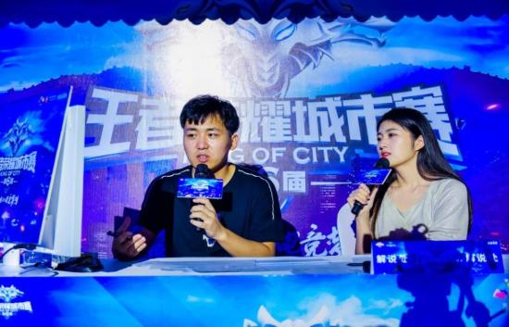
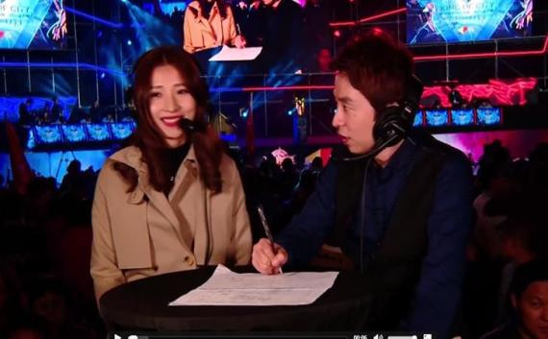
Glory Of Kings
王者KING-KOC解说
KOC解说鼎力加盟，豪华阵容奠定赛事品质基础
直播平台明星主播做客评论席参与每场赛事精彩评论
趣味到专业，否定到推崇，不一样的选手为观众呈现不一样的分析视角
主持与选手调侃职业趣事，展现职业电竞人生活中的另一面

Slide 28
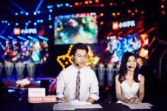
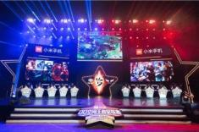
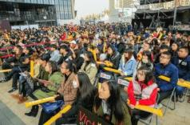
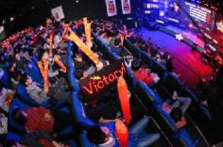
Glory Of Kings
王者KING-赛事宣传
线上公开招募
后续赛事回顾
赛事完成后的新闻、平媒、移动媒体、网媒的全面 覆盖，全程赛事录像上传腾讯专题页面以供全国玩 家随时重播。
通过电竞领域的微信KOL、微博大V、区域公众号 公开线上招募亲临赛场的观众，同时通过选手故事、 赛事内容、特色战队等切入点，联动策划公关传播。
前期预热宣传
赛事正式开始前，通过赛场户外广告、自媒体、主 流平媒、区域公众号等进行预热宣传，同时结合武汉文化特点产出关联性强的个性原创内容，渲染城 市分站赛事氛围。
现场观众分享
赛事举办期间超过千名入场观众，以及数以万记的驻足 围观观众，将在为期两天的苏州分站赛程中引发强劲的 强关系自媒体传播风暴。

Slide 29



















Glory Of Kings
王者KING-媒体宣传
30+合作媒体，包含游戏行业媒体

Slide 30
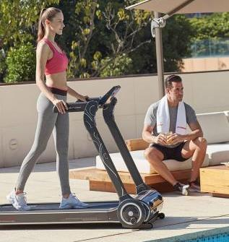
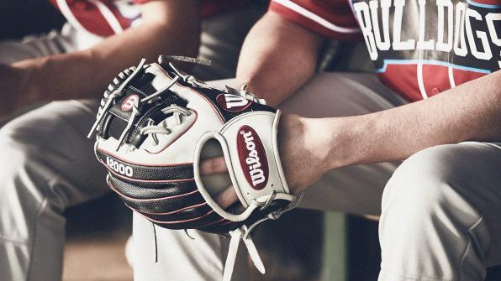

Weight Loss Club
无压力减肥
无压力减肥：现场设置跑步机、动感单车、划船机等运动机械，父亲们可进行减肥狂欢

Slide 31
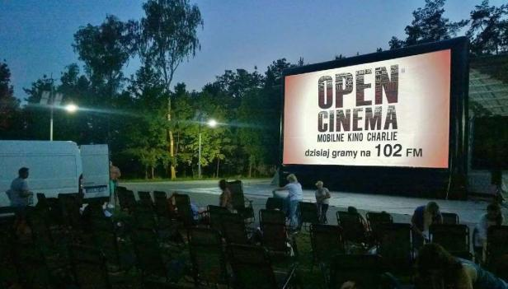
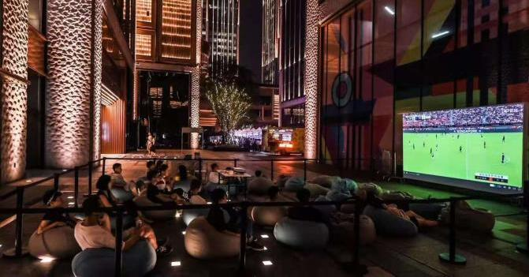
Beer Party
Beer 派对
露天电影：爸爸们关于欧洲杯的自我狂欢，现场设置露天电影，全天进行赛事直播观看

Slide 32
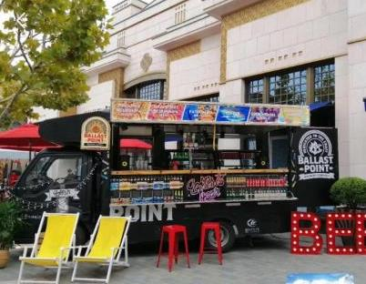
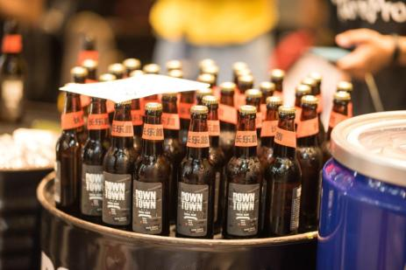
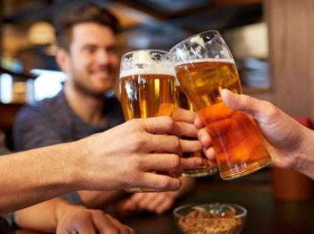
Beer Party
Beer 派对
Beer 狂欢：无啤酒，不足球！联合啤酒品牌，现场进行啤酒狂欢

Slide 33
热岛嘉年华

Slide 34

暑期档特辑
Hot Land/热岛嘉年华
Olympic Games
不断电奥运会
07.03/10/17/24~07.04/11/18/25
Wave Of Nihilism
无主义浪潮嘉年华
08.07/14/21/28~07.08/15/22/29
Coldplay Blocks
年少酷玩街区
07.17/24~07.18/25 & 07.31~08.01
Bubble Party
超能量派对
08.14/21/28~08.15/22 /29

Slide 35

7月沙滩奥运会效果图

Slide 36

7月沙滩奥运会侧视图

Slide 37

舞台区

Slide 38

赛事区

Slide 39

合影区

Slide 40

互动区

Slide 41

互动区

Slide 42



Olympic Games
不断电奥运会
惹眼开幕式 ：邀请武汉江大女足现场进行开幕式足球演绎，同时与小朋友
进行特色足球互动，以经典足球，热辣开场

Slide 43



Media Resource
武汉江大女足
江汉大学女子足球队是中国第一个由高校创办的具有国内联赛资格的大学生女子足球队，球队队员全部是江汉大学在校学生，同时还是中国大学生体育协会的注册大学生足球运动员，也是中国足球协会注册的职业足球运动员。
2020年10月11日，武汉车都江大4-0战胜江苏苏宁，夺得2020女超联赛冠军。

Slide 44



Olympic Games
不断电奥运会
热血演绎场 ：活动全天在舞台开展热血足球舞蹈、曲目演绎，
这个夏天为奥运加油

Slide 45



Olympic Games
不断电奥运会
沙滩足球赛：现场设置沙滩足球比赛，可通过线上预约报名或现场报名，分组PK，排名前三的的小组成员可获得精美礼品

Slide 46



Olympic Games
不断电奥运会
健身房俱乐部：现场设置健身器材，参与者可进行赛前热身体验

Slide 47



Olympic Games
不断电奥运会
儿童沙滩寻宝：现场设置沙滩寻宝闯关互动，孩子们完成寻宝任务，
可获得精美礼物一份

Slide 48

Coldplay Blocks
年少酷玩街区
年少酷玩街区：结合知名滑板俱乐部，打造少年滑板街区

Slide 49




Coldplay Blocks
年少酷玩街区
年少酷玩街区：街头运动 & 户外运动
作为当下运动&潮流的重要组成部分
也正是当下年轻人&和曾经少年的热衷项目
集市活动：街头篮球、极限单车、时尚尊巴

Slide 50


Coldplay Blocks
年少酷玩街区
SKID极限宝贝竞速：联合知名平衡车俱乐部品牌，开展极限宝贝竞速赛，单日商场消费满一定金额即可现场报名参与。

Slide 51
8月嘉年华舞台区

Slide 52

合影区

Slide 53













HOT EAR
惹耳音乐会
惹耳音乐会 ：联合知名音乐厂牌，7月每周末准点开启主题音乐盛会

Slide 54




Talk Show
无主义脱口秀
无主义脱口秀：联合脱口秀品牌，8月每周末准点开启脱口秀表演

Slide 55



Who is The One
能量时尚派对
Who is The One 脱单派对&品酒会
时间：七夕晚
参与者要求着80s年代风情装扮
氛围布置为年代感十足的场景增加体验感
参与者不仅可以享受复古的试听，还可以享受相应年代的轻食和酒饮

Slide 56






Bubble Party
能量时尚派对
定时开展泡泡派对，释放能量
白色泡沫，彩色灯光，水枪道具，尽情放肆

Slide 57
美好生活不加塑

Slide 58
环保档特辑
No Plastic/环保生活不加塑
Environmental Lecture
环保专题讲座
Plastic Recycling Action
塑料再利用行动
Plastic Graffiti
环塑造趣展

Slide 59



Environmental Lecture
环保专题讲座
环保专题讲座：联合国际环保公益组织，现场开展塑料环保讲座，让所有人认识到环保的意义

Slide 60



Plastic Recycling Action
塑料再利用行动
环保专题讲座：现场开展塑料回收再利用机器互动，深刻主题活动

Slide 61


Plastic Graffiti
环塑造趣展
环塑造趣展：拟邀知名涂鸦大师，现场进行塑料涂鸦展示，感受新奇艺术涂鸦画

Slide 62



Plastic Graffiti
环塑造趣展
环塑造趣展：联合可口可乐进行塑料瓶再利用手作展，节能环保，尽显乐趣

Slide 63


特别资源导入`mass media

Slide 64


Media Resource
同道大叔奇趣星座之旅
联合LIVAT，一起打造星座奇妙之旅

Slide 65



Media Resource
亲子人群
环保公益人群
宠物人群
父母邦 亲子票务平台
亲子品牌 亲子品牌联合推广
亲子家庭社区人群
Bottle Dream 知名环保组织
How Bottle，捡拾中国
宠爱约定 百万粉丝，宠物大号
宠物咨询，与猫平行的世界
提升品牌包容性
精准覆盖宠物人群

Slide 66



Media Resource
运动人群
玩乐人群
设计人群
派派插画师 篮球KOL
二十九派 玩乐KOL
创造域 顶尖艺术设计流量平台
乐刻体育 运动类型流量平台
玩乐、潮流、复古社区
携手一只梨、国外社群联合推广

Slide 67



Media Resource
文艺类人群
吃货群体
艺术人群
三明治 国内最大写作平台
啤气，爱困啤酒车
MARS 次世代城市生活社区
派派 插画师KOl
网红餐厅联合推广
活动行首页Banner推广

Slide 68

媒体宣传规划`mass media

Slide 69
Social Media
宣传规划
LIVAT生活节
内容预热期
开市爆发期
长尾维稳期
传播节奏
LIVAT生活节
LIVAT漫生活
乐享LIVAT
沟通主题
#LIVAT生活节，吃喝玩乐
#LIVAT漫生活零距离
#悦见LIVAT乐享生活
制造爆点话题
LIVAT生活节
乐享美好生活
内容持续输出
方式
抖音KOL
媒体
抖音话题
微信本地生活KOL
微信朋友圈 媒体报道、采访
媒体数据复盘
微博粉丝通 朋友圈LBS

Slide 70

Social Media
宣传规划
#内容预热期
是 久
对 违
生 的
活 市
的 井
全 喧
力 嚣 以
赴
码头生活节
倒计时10天
参与游戏得好物
推文+海报配合
推文/海报+活动二维码
预热海报+活动二维码
开市送好礼刺激转发

Slide 71




Social Media
宣传规划
媒体
活动
海报
推送

Slide 72




Social Media
宣传规划
武汉本地KOL媒体资源
粉丝数量：130万
粉丝数量：90万
粉丝数量：84万
粉丝数量：183万

Slide 73



Social Media
宣传规划
爆发期#LIVAT漫生活-抖音媒体宣传
攻略类
吃货类
挑战类

Slide 74


Social Media
宣传规划
长尾期#LIVAT漫生活-官媒宣传
人民网/新华网/网易新闻/腾信新闻/新浪新闻/凤凰新闻
群访通稿+视频采访

Slide 75
20
Gathering Life Festival entertainment
Gathering
Life Festival
21
荟聚生活节
LIFE Festival
5-8月季度创意活动策划案
家庭/互娱
family/interaction/entertainment

